Slide 1
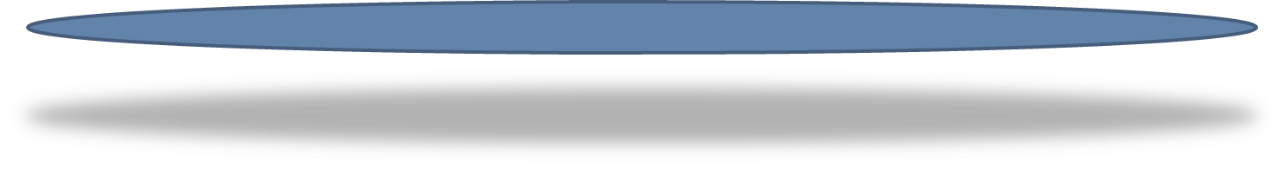
01
Giới Thiệu Database
NỘI DUNG
02
Cài Đặt Hệ Quản Trị CSDL MySQL
03
Thao Tác Cơ Bản Với CSDL

Slide 2
01
Giới Thiệu Database
Dữ liệu là gì?:
Dữ liệu là chuỗi bất kỳ của một hoặc nhiều ký hiệu có ý nghĩa thông qua việc giải thích một hành động cụ thể nào đó.
Dữ liệu còn được coi là thông tin(information) của đối tượng, sự vật, hiện tượng trong cuộc sống,…
VD: Thông tin của nhân viên, thông tin xe cộ, dự báo thời tiết,… đều được coi là dữ liệu hoặc thông tin
=> Mọi thông tin đều được coi là dữ liệu

Slide 3
01
Giới Thiệu Database
Cơ sở dữ liệu(Database) là gì? – Từ giờ về sau sẽ gọi tắt là “DB” hoặc “CSDL”:
Cơ sở dữ liệu (CSDL) là tập hợp dữ liệu được tổ chức có cấu trúc liên quan với nhau và được lưu trữ trong máy tính.
CSDL được thiết kế, xây dựng cho phép người dùng lưu trữ dữ liệu, truy xuất thông tin hoặc cập nhật dữ liệu.
Các dữ liệu được lưu trữ có cấu trúc thành các bản ghi/các đối tượng (record), các trường dữ liệu (field/attribute). Các dữ liệu lưu trữ có mối quan hệ (relation) với nhau
CSDL được cấu trúc để dễ dàng truy cập, quản lý và cập nhật.

Slide 4
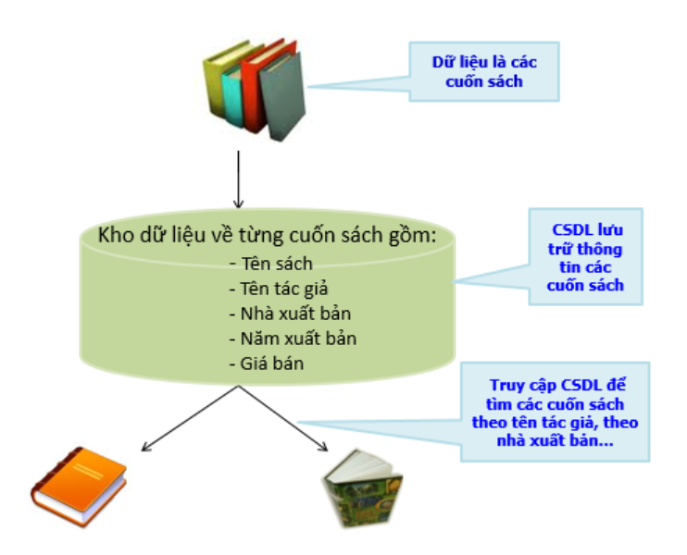
01
Giới Thiệu Database

Slide 5
01
Giới Thiệu Database
Quản lý dữ liệu là quản lý một số lượng lớn dữ liệu, bao gồm cả việc lưu trữ và cung cấp cơ chế cho phép Thao tác (thêm, sửa, xóa dữ liệu) và Truy vấn dữ liệu.
Hai phương pháp quản lý dữ liệu: Hệ thống quản lý bằng file(excel/csv/text/…) và Hệ thống quản lý bằng CSDL(DB)

Slide 6
01
Giới Thiệu Database
Hệ quản trị CSDL là gì?:
Hệ quản trị cơ sở dữ liệu (Database Management System - DBMS): Là một hệ thống phần mềm cho phép tạo lập cơ sở dữ liệu và điều khiển mọi truy cập đối với cơ sở dữ liệu đó.
Giúp tạo, thao tác với cơ sở dữ liệu một cách dễ dàng, thuận tiện và đem lại hiệu năng cao
VD một số hệ quản trị CSDL: MySQL, SQLServer, Oracle, PosgreSQL,…

Slide 7
01
Giới Thiệu Database
CSDL (Database) | Hệ Quản Trị CSDL (DBMS – DB Management System)
Là tập hợp các dữ liệu | Là chương trình phần mềm để tạo và quản lý tập hợp dữ liệu
Không có sự sắp xếp hay theo một cấu trúc nhất định, cụ thể | Có cấu trúc, quan hệ, có sự sắp xếp nhất định
Không hỗ trợ thao tác với csdl dễ dàng, hoặc có nhưng sẽ khó khăn, không thuận tiện | Hỗ trợ thao tác (CRUD,..) dễ dàng, thuận tiện

Slide 8
02
Cài Đặt Hệ Quản Trị CSDL MySQL
Hướng dẫn cài đặt hệ quản trị CSDL MySQL:
https://o7planning.org/vi/10221/huong-dan-cai-dat-va-cau-hinh-mysql-community
Trong đó có 2 phần: 1. MySQL Server : là máy chủ ảo trên máy tính cá nhân(localhost) chứa hệ quản trị cơ sở dữ liệu đang sử dụng
2. MySQL Workbrench: là công cụ trực quan có giao diện để thao tác với csdl. Có rất nhiều tool có thể kết nối đến csdl như xampp, wampp, Datagrip,… . Quan trọng nhất vẫn là Server. Còn tool chỉ hỗ trợ kết nối có giao diện

Slide 9
03
Thao Tác Cơ Bản Với CSDL
Các thành phần cơ bản trong CSDL:
Database/Schema(CSDL): là một cơ sở dữ liệu chứa tất cả các bảng. Có thể tạo nhiều database. Mỗi database mang một ý nghĩa, nhiệm vụ nhất định
Bảng(Table) : Một bảng tương đương như một Class trong Java. Là nơi đặc tả lưu trữ các thuộc tính của các đối tượng. Các cột(Column) chính là các attribute(Thuộc tính) giống với Class. Một Table chỉ lưu trữ thông tin đối tượng chứ không có hành động của đối tượng. => Chỉ có thuộc tính(attribute) mà không có method(Hàm)

Slide 10
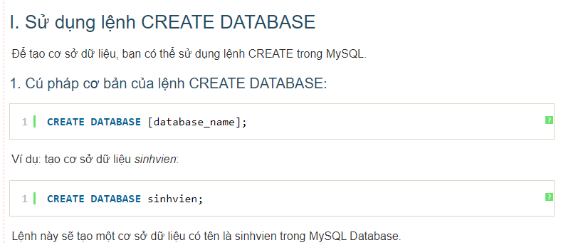
03
Thao Tác Cơ Bản Với CSDL

Slide 11
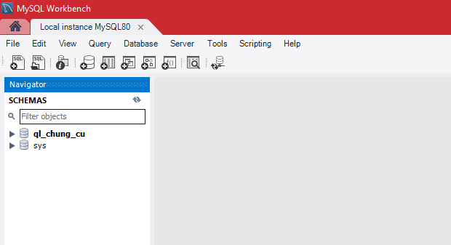
03
Thao Tác Cơ Bản Với CSDL
Sử dụng tool(Hệ quản trị CSLD) để tạo database/Schema:
Bấm vào biểu tượng database để tạo mới Database/Schema

Slide 12
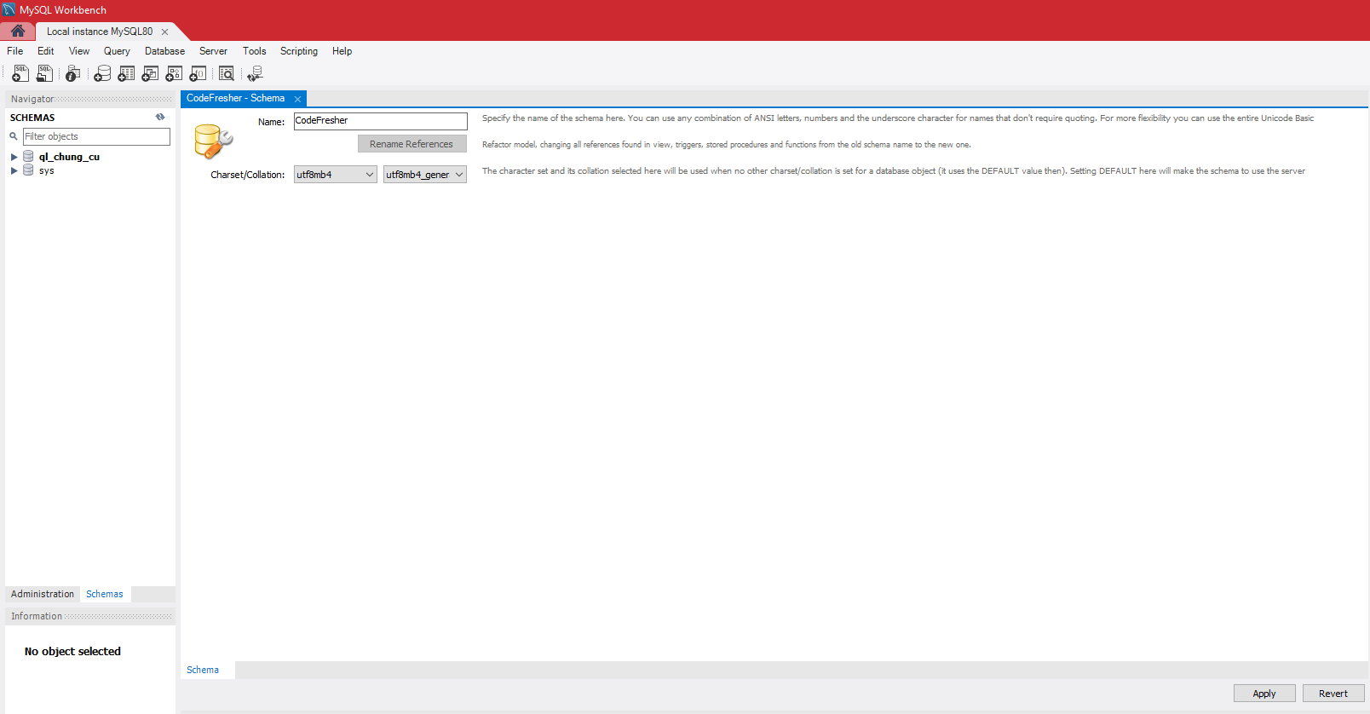
03
Thao Tác Cơ Bản Với CSDL
Sử dụng tool(Hệ quản trị CSLD) để tạo database/Schema:
1.Đặt tên cho DB
2.Chọn collation cho DB kiểu UTF8bm4-general-ci
3.Chọn bộ ký tự cho DB kiểu UTF8bm4
4.Nhấn Apply xác nhận tạo

Slide 13
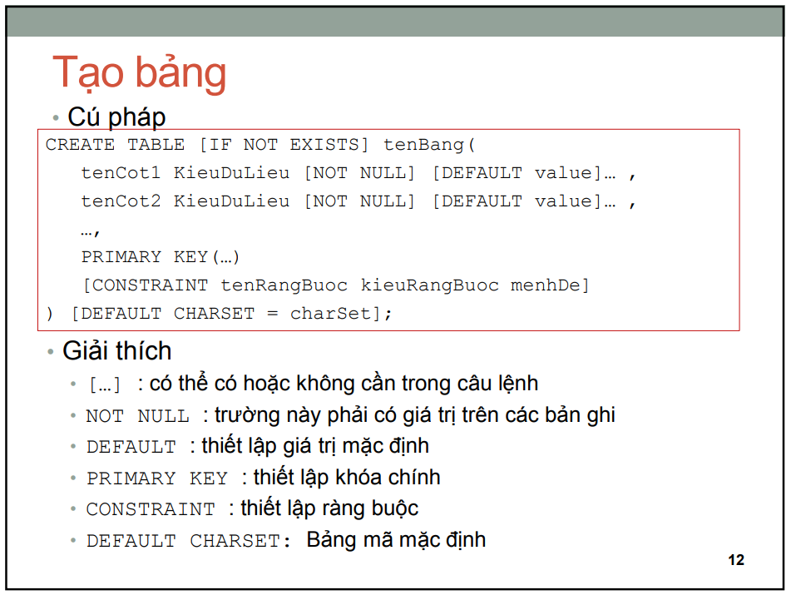
03
Thao Tác Cơ Bản Với CSDL

Slide 14
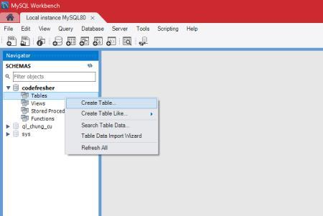
03
Thao Tác Cơ Bản Với CSDL
Tạo bảng với tool Workbrench:

Slide 15
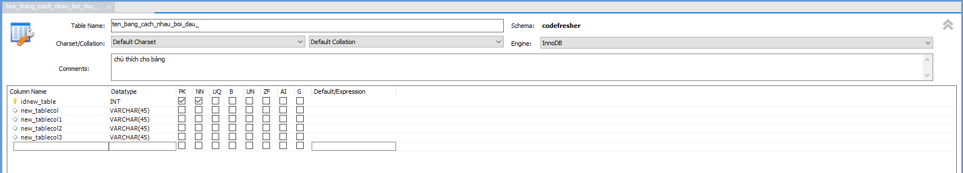
03
Thao Tác Cơ Bản Với CSDL
Tạo bảng với tool Workbrench:

Slide 16


Slide 17

THANKS FOR WATCHING!

